Slide 1
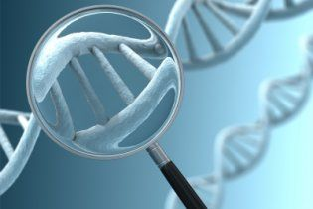
Організація спадкового матеріалу еукаріотичної клітини та його реалізація

Slide 2
Усім організмам притаманна властивість – спадковість (здатність передавати свої ознаки та особливості індивідуального розвитку нащадкам).

Slide 3
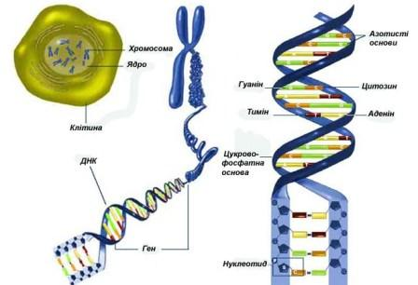
Одиниця спадковості – ген. Ген – це ділянка молекули ДНК. Він кодує спадкову інформацію про структуру певного білка, нуклеїнової кислоти або виконує регуляторні функції.

Slide 4
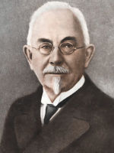
Термін «ген» запропонував 1909 р. датський учений Вільгельм Людвіг Йогансен

Slide 5
ГЕНОМ
— сукупність спадкової інформації у клітинах організму певного виду. Геном поєднує основні компоненти, якими є гени та нефункціональні послідовності ДНК
ГЕНОМ еукаріотичних клітин
Функціональний компонент | Нефункціональний компонент
Структурна частина
1. Структурні гени з інтронами й екзонами 2. Родини генів (кластери) | Псевдогени, тандемні повтори, генетичні мобільні елементи, спейсери та ін.
Регуляторна частина
1. Регуляторні гени 2. Регуляторні елементи

Slide 6
Найхарактерніші особливості організації спадкового матеріалу еукаріотів
• Наявність в еукаріотичних клітинах таких видів геному, як ядерний, мітохондріальний і пластидний.
• Розмір геному еукаріотичних клітин має тенденцію до збільшення в міру ускладнення організмів.
• Основними компонентами еукаріотичних геномів є функціональні послідовності нуклеотидів ДНК.
• Для структурної частини геному еукаріотів характерний мозаїчний принцип будови
У геномі еукаріотів відбуваються ускладнення й урізноманітнення ділянок регуляторної частини

Slide 7
Найхарактерніші особливості організації спадкового матеріалу еукаріотів
Більшу частину еукаріотичного геному становить надлишкова (нефункціональна) ДНК, що не містить інформації про синтез функціональних продуктів.
В еукаріотичному геномі спостерігається збільшення розмірів спейсерів – ділянок ДНК, що відокремлюють гени один від одного.
Геном переважної більшості еукаріотів завдяки статевому розмноженню отримує два набори алельних генів від двох батьків різної статі

Slide 8
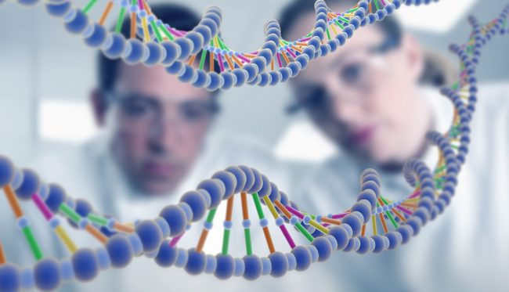
Особливості реалізації спадкового матеріалу еукаріотичної клітини
ЕКСПРЕСІЯ ГЕНІВ – процеси використання спадкової інформації генів для синтезу функціональних продуктів – молекул РНК і білків.
Кінцевий продукт експресії генів є білок
Процес експресії - біосинтезом білків
Ген є білковим
Біосинтез РНК називається транскрипцією.
Таким чином, завдяки експресії генів у клітинах з’являються білки, іРНК, тРНК і рРНК

Slide 9
ЕКСПРЕСІЯ ГЕНІВ в еукаріотичних клітинах
РНК-гени | Білкові гени
Транскрипція | Біосинтез білків
Основні стадії 1. Ініціація 2. Елонгація 3. Термінація Результат: утворення тРНК і рРНК | Основні етапи 1. Транскрипція з утворенням про-іРНК 2. Процесинг із сплайсингом та експорт іРНК 3. Трансляція 4. Післятрансляційна модифікація Результат: утворення білків
Особливості: 1) відокремленість транскрипції й біосинтезу білків; 2) наявність процесингу із сплайсингом; 3) активна й складна регуляція активності генів

Slide 10
Особливості експресії генів в еукаріотичних клітинах
Транскрипція іРНК
Процесинг із сплайсингом
Регуляція експресії генів

Slide 11
1. Транскрипція іРНК
Еукаріотична іРНК синтезується у клітинному ядрі (транскрипція іРНК)
звідки транспортується до цитоплазми
(експорт іРНК) для
синтезу білків.
Таким чином, транскрипція й біосинтез білків є окремими, відділеними у просторі й часі, етапами експресії генів.

Slide 12
2. Процесинг із сплайсингом
Мозаїчна будова генів
інтрони екзони
ділянки, що не кодують спадкову інформацію
ділянки, що кодують спадкову інформацію

Slide 13
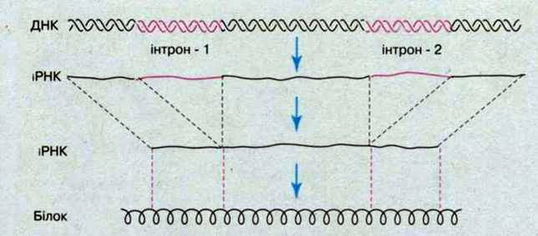
Гени еукаріотів мають мозаїчну будову: є ділянки генів, які кодують спадкову інформацію, і ділянки, які її не кодують. Спочатку інформація з білкових генів переписується на попередника іРНК (про-іРНК), а потім неінформативні інтронні ділянки вирізаються (сплайсинг) й первинний транскрипт перетворюється на зрілу іРНК (процесинг).
екзон
екзон
екзон
сплайсинг
сплайсинг
процесинг

Slide 14
3. Регуляція експресії генів
Регуляція клітинної диференціації здійснюється за допомогою специфічних білків — транскрипційних чинників.
На реалізацію спадкової інформації впливають: внутрішні чинники (гормони, білкові транскрипційні чинники, білки-індуктори, білки хроматину, маленькі ядерні РНК)
зовнішні чинники (температура, випромінювання, антибіотики, токсини).
Таким чином, експресія еукаріотичних генів активно регулюється і є основою росту, розвитку й диференціації клітин та їхньої адаптації до умов навколишнього середовища.

Slide 15
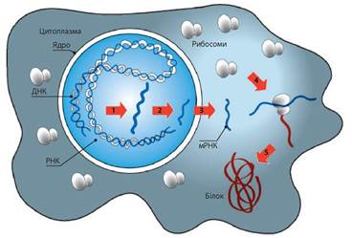
Основні етапи експресії білкових генів: 1 — транскрипція; 2 — процесинг із сплайсингом; 3 — експорт іРНК; 4 — трансляція; 5 — посттрансляційна модифікація

Slide 16
ВИСНОВОК:
геном еукаріотів відрізняється особливостями організації функціональної й нефункціональної частин, серед яких виокремимо збільшення розмірів, наявність мозаїчної структури, надлишковість та ускладнення регуляторних послідовностей
експресія генів є реалізацією спадкової інформації клітин з утворенням РНК і білків, яка в еукаріотичних клітинах відбувається з певними особливостями

